Slide 1
Fundamentos de Algoritmos e Estrutura de Dados – Aula 03 – Hashing
Prof. André Gustavo Hochuli
gustavo.hochuli@pucpr.br
aghochuli@ppgia.pucpr.br
Notes:
Prof. André Hochuli

Slide 2
Plano de Aula
Revisão Aula 02
Inserção e Remoção em Listas
Lista Duplamente Encadeada
Tabela Hash
Problema
Funções Hash
Colisões
Trabalho
Fund. Algoritmos e Estrutura de Dados - Prof. André Hochuli
Aula 03
Notes:
Prof. André Hochuli

Slide 3
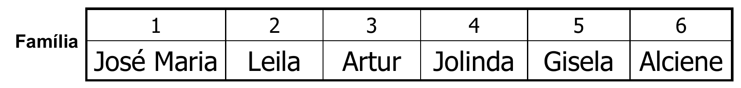
Problema
Buscar um elemento em tempo constante independente da chave
Imagine um problema para armazenar identificadores de 11 dígitos
10^11 = 100.000.000.000 (100bi)
A busca é custosa
Aplicar métodos de ordenação a cada ‘evento’ é custoso
Fund. Algoritmos e Estrutura de Dados - Prof. André Hochuli
Aula 03
Notes:
Prof. André Hochuli

Slide 4
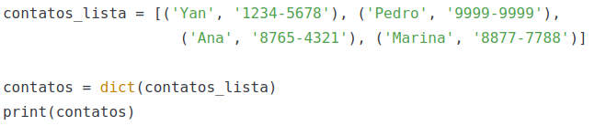
Dicionário de Dados
Tipo de dados abstrato que representa um objeto/entidade
Implementa as funções Inserir, Buscar e Remover
Utiliza chaves para indexar a informação (função hash)
Key == Ana
Fund. Algoritmos e Estrutura de Dados - Prof. André Hochuli
Aula 03
Notes:
Prof. André Hochuli

Slide 5
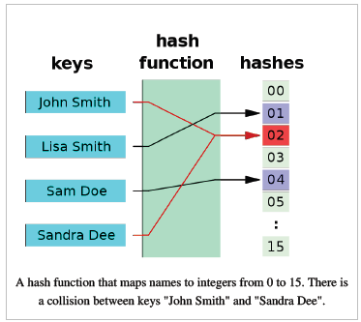
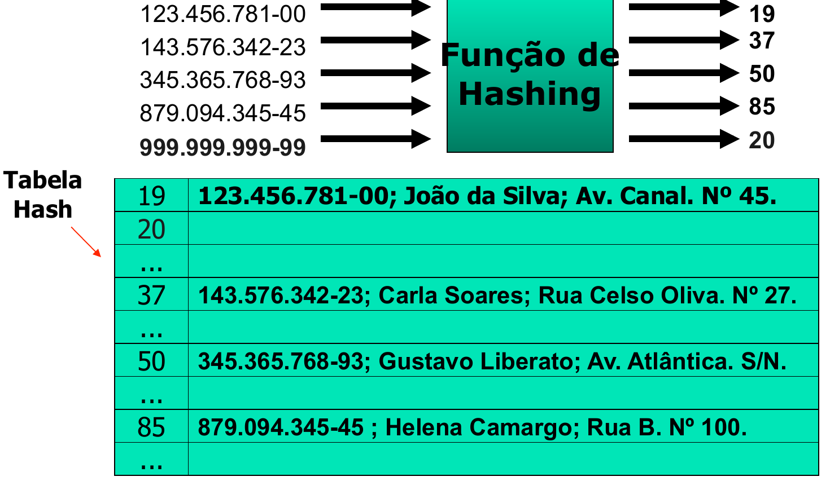
Função Hash e Tabela Hash
Funções Hash ou Funções de Espalhamento é uma função de mapeamento do dados para outro domínio
Não permite caminho inverso (reconstrução)
A colisão é um fator importante
Fund. Algoritmos e Estrutura de Dados - Prof. André Hochuli
Aula 03
Notes:
Prof. André Hochuli

Slide 6

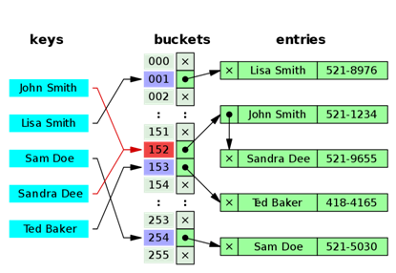
Funções Hash - h(k)
Módulo
Valor de M é crítico (M colisões)
Outros métodos
Multiplicação
Fibonacci
Etc...
Qualidade da hash determina:
Colisões vs Custo computacional
Fund. Algoritmos e Estrutura de Dados - Prof. André Hochuli
Aula 03
Notes:
Prof. André Hochuli

Slide 7
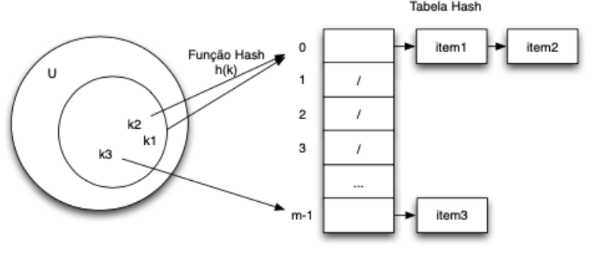
Colisão
Um ou mais itens mapeados para a mesma chave
Solução*: Encadeamento
Tamanho da lista (#colisões) depende de h(x)
*Existem outras soluções disponíveis no estado da arte
Fund. Algoritmos e Estrutura de Dados - Prof. André Hochuli
Aula 03
Notes:
Prof. André Hochuli

Slide 8
Trabalho
Implementar uma tabela hash
Avaliar diferentes funções e seus parâmetros
Modular
Analises Críticas e Comparações
Formalização no AVA
Fund. Algoritmos e Estrutura de Dados - Prof. André Hochuli
Aula 03
Notes:
Prof. André Hochuli

